Slide 1
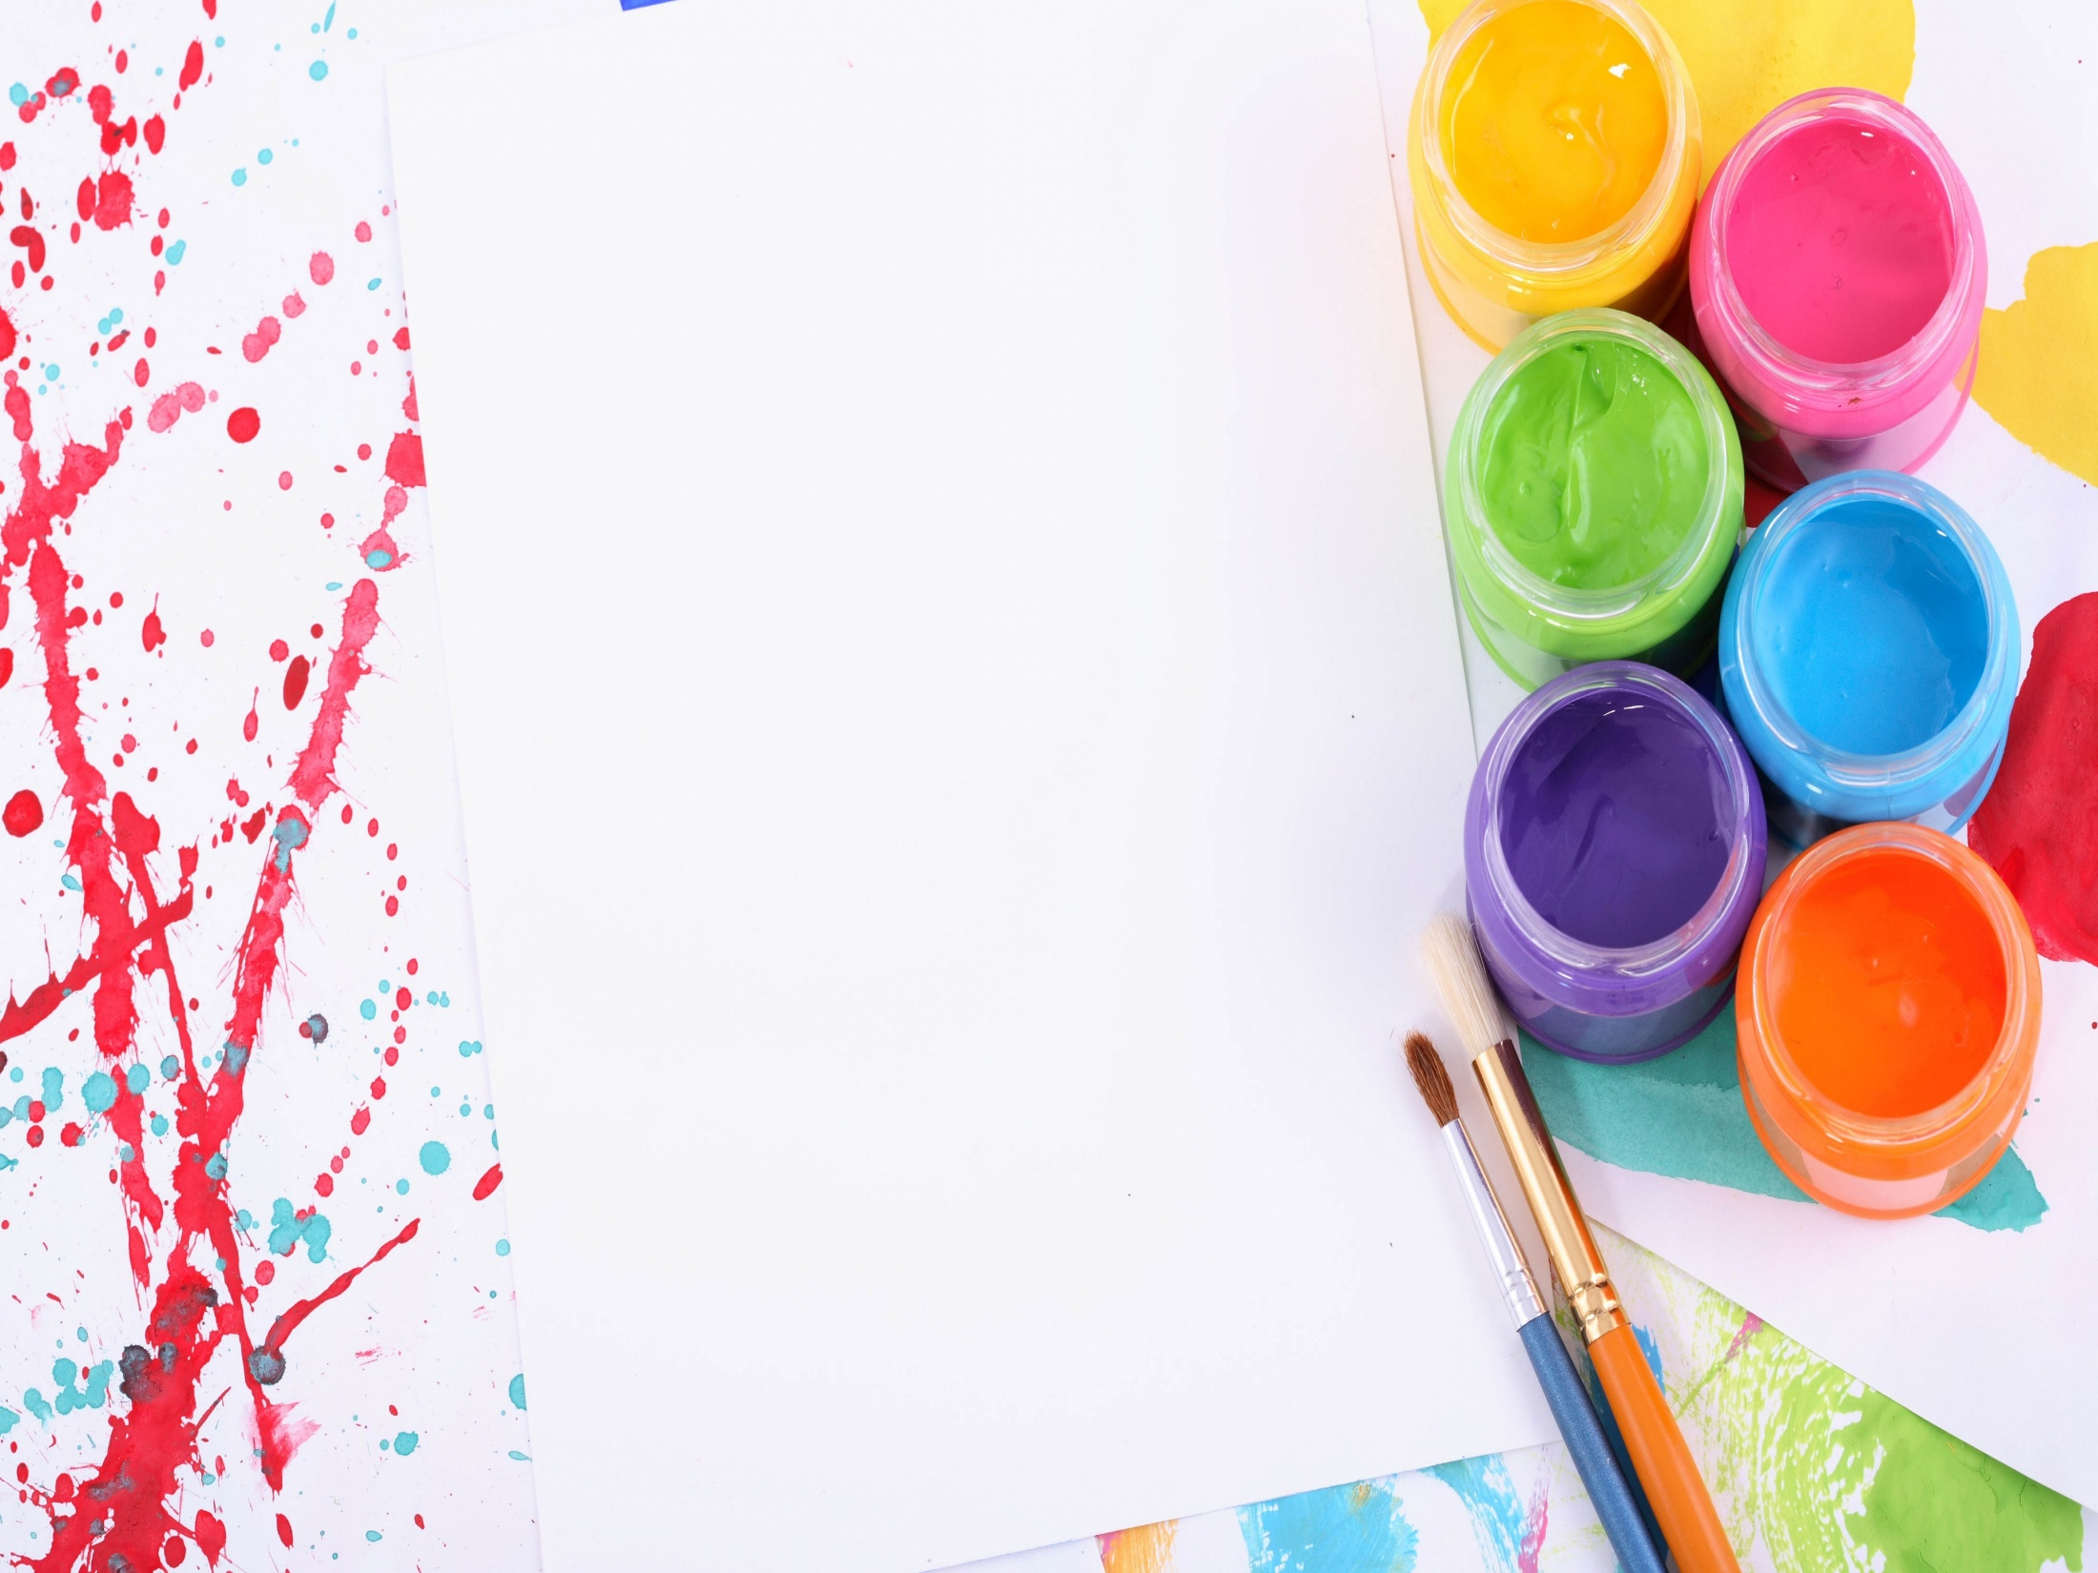
Мастер - класс для родителей с детьми «Развитие творческих способностей в изобразительной деятельности с использованием нетрадиционных технологий».
Выполнила:
Антонова Татьяна Владимировна

Slide 2
В одном мгновении видеть вечность,
Огромный мир - в зерне песка,
В единой горсти - бесконечность
И небо - в чашечке цветка.
Уильям Блейк

Slide 3
Цель:
вовлечение родителей в совместную деятельность с детьми, через нетрадиционное рисование.

Slide 4
Задачи:
1. Формировать у родителей умение организовывать совместную творческую деятельность с детьми дошкольного возраста через использование нетрадиционных техник рисования.
2. Развивать внутрисемейные связи, эмоциональное позитивное семейное общение, умение находить общие интересы и занятия.
3. Апробировать новые нетрадиционные формы работы с семьей, как фактор позитивного эмоционального развития ребенка.

Slide 5
Вы не задумывались, почему все дети любят рисовать?
Как правило, они начинают это делать раньше, чем говорить. Причем для них важен сам процесс; рука движется, оставляет след, остановился, ничего не происходит.
Все, что попадает в руки ребенка, подвергается всестороннему испытанию. О чем это говорит? О том, что дети-исследователи, мыслители и открыватели. Давайте поможем им делать новые открытия. Кто знает, может быть, мы откроем что-нибудь новое и для себя?
Рисование необычными материалами и оригинальными техниками позволяет детям ощутить незабываемые положительные эмоции.

Slide 6
Рисовать можно чем угодно и как угодно! Лежа на полу, под столом, на столе…. На листочке дерева, на газете…. Разнообразие материалов ставит новые задачи и заставляет все время что-нибудь придумывать. А из каракуль и мазни, в конце концов, вырисовывается узнаваемый объект. А вообще рисовать можно везде и чем угодно.

Slide 7
Нетрадиционные техники рисования: «Кляксография», «Граттаж», «Рисование штрихами», «Рисование восковыми мелками или свечой», «Набрызг», «Шишкой, маком, колосочком», «Рисование мыльными пузырями», «Рисование зубной щеткой с расчёской», «Помадой», «Рисование по ткани палочкой», «Рисование перышком» и мн.др.

Slide 8
Первая техника у нас будет монотипия пейзажная. Монотипия (от моно… и греч. τυπος — отпечаток) — вид печатной графики. Техника монотипии заключается в нанесении красок от руки на идеально гладкую поверхность печатной формы с последующим печатанием на станке; полученный на бумаге оттиск всегда бывает единственным, уникальным. Необходимые материалы: бумага, кисти, гуашь.

Slide 9
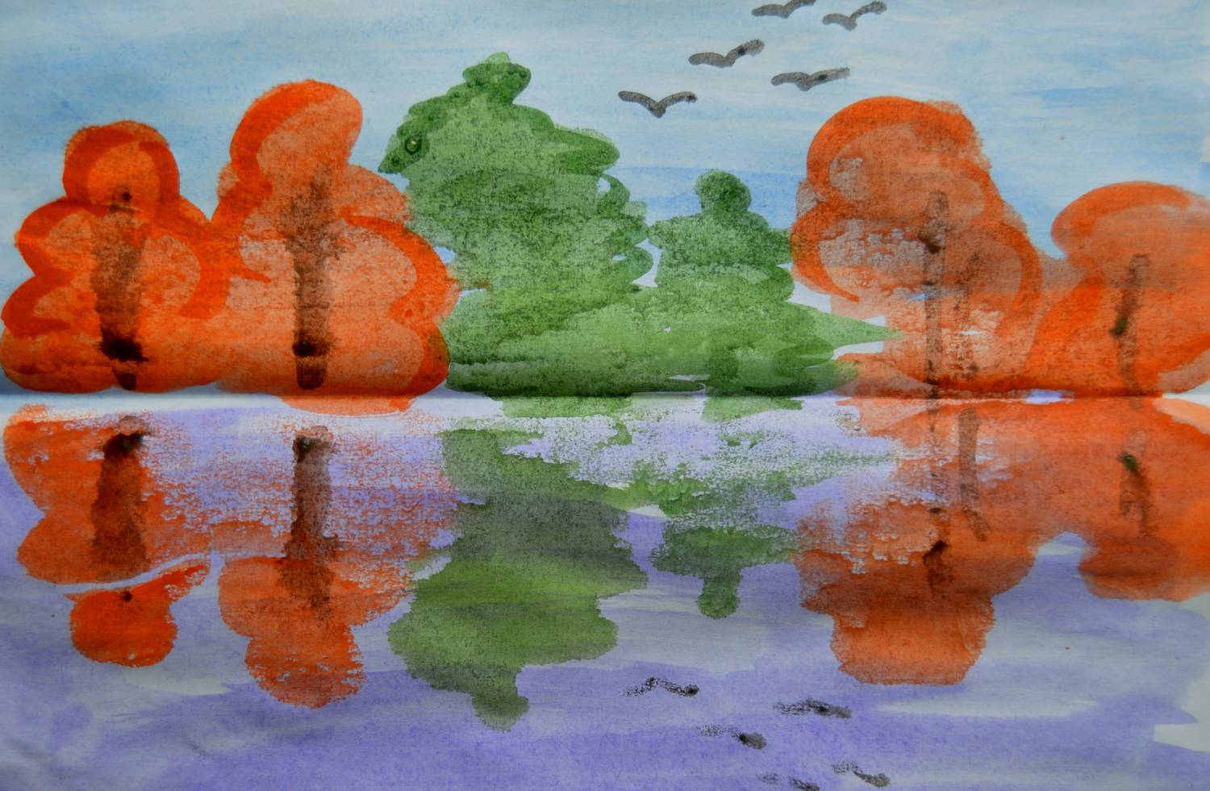
Этап работы: Складываем лист бумаги вдвое. На одной его половине рисуется пейзаж, на другой получается его отражение в озере, реке (отпечаток). Пейзаж выполняется быстро, чтобы краска не успела высохнуть. Половина листа, предназначенная для отпечатка, протирается влажной губкой. Исходный рисунок, после того как с него сделан оттиск, оживляется красками, чтобы он сильнее отличался от отпечатка.

Slide 10
Следующий наш этап будет – техника кляксография с трубочкой. С помощью этой техники мы выполним стволы деревьев, для нашего пейзажа. Кляксография - это способ рисования с помощью различных клякс. В каждой кляксе Кто-то есть, Если в кляксу Кистью влезть. Можно в трубочку подуть И увидеть что - нибудь!

Slide 11
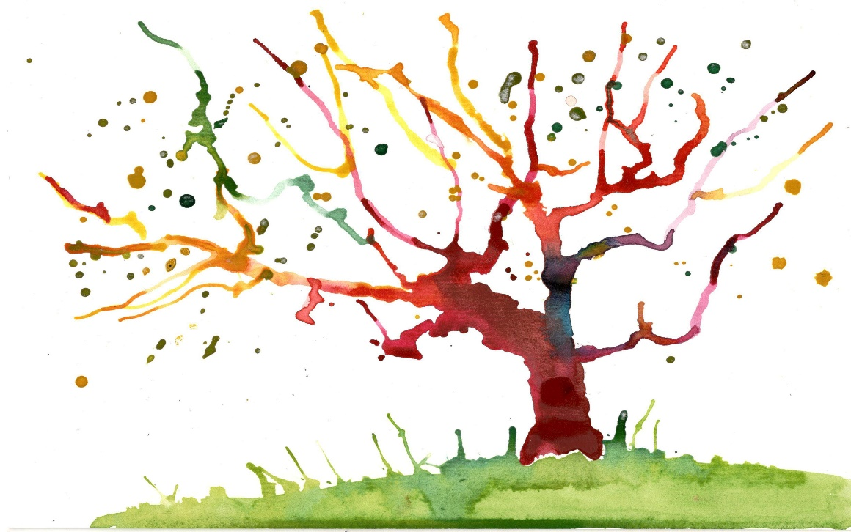
Технология выполнения: 1. Зачерпнуть пластиковой ложечкой (пипеткой) краску, вылить (капнуть) её на лист бумаги, делая небольшое пятно (капельку). 2. Коктельной трубочкой выдуваем кляксу снизу вверх в разные направления так, что бы её конец не касался ни пятна, ни бумаги. 3. Когда клякса разделится на несколько побегов (веточек) – выдуваем их по отдельности в нужном направлении. 4. Для получения более мелких веточек каждую большую ветку выдуваем быстрыми движениями трубочки вправо-влево, вверх-вниз.

Slide 12
Следующий наш этап будет – техника набрызг. Достаточно простой в применении является техника “набрызг”. Ее суть состоит в разбрызгивании капель краски. У детей она может получиться не сразу, но, несмотря на это, работа приносит удовлетворение. Для рисования в технике “набрызг” требуются акварельные краски или гуашь, зубная щетка и стека, плоская палочка, карандаш, пластиковая линейка или расческа (по выбору).

Slide 13
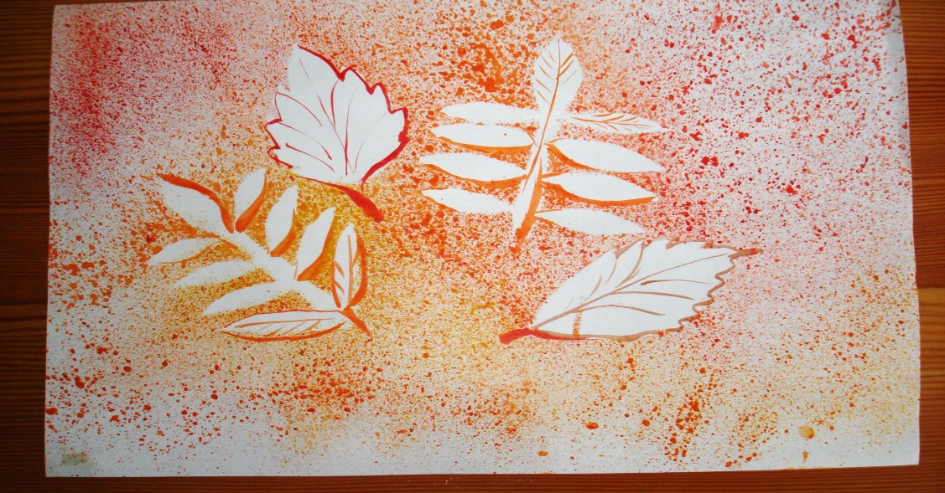
Этапы работы в технике “набрызг”: Смочить щетку водой. Стряхнуть лишнюю воду, чтобы не было клякс. Набрать немного краски на зубную щетку. Взять щетку в левую руку, а стеку в правую. Держать щетку над листом, отвернув от себя, и быстрыми движениями проводить стекой по поверхности щетки, по направлению к себе (снизу вверх). Брызги полетят на бумагу. При набрызгивании можно менять направление движения руки (по вертикали, горизонтали, наклонно, волнообразно), изменять величину крапинок, приближая или отдаляя брызги от листа бумаги. Можно использовать краски разного цвета и разной густоты. Применение одновременно нескольких красок помогает создать многоцветный рисунок. В зависимости количества цветов и от интенсивности напыления каждый раз будет получаться новая, отличная от предыдущих картин работа.

Slide 14
Следующий наш этап будет – техника оттиск засушенными листьями. Необходимые материалы: Гуашь, салфетки, вода, кисти, листик сухой.

Slide 15
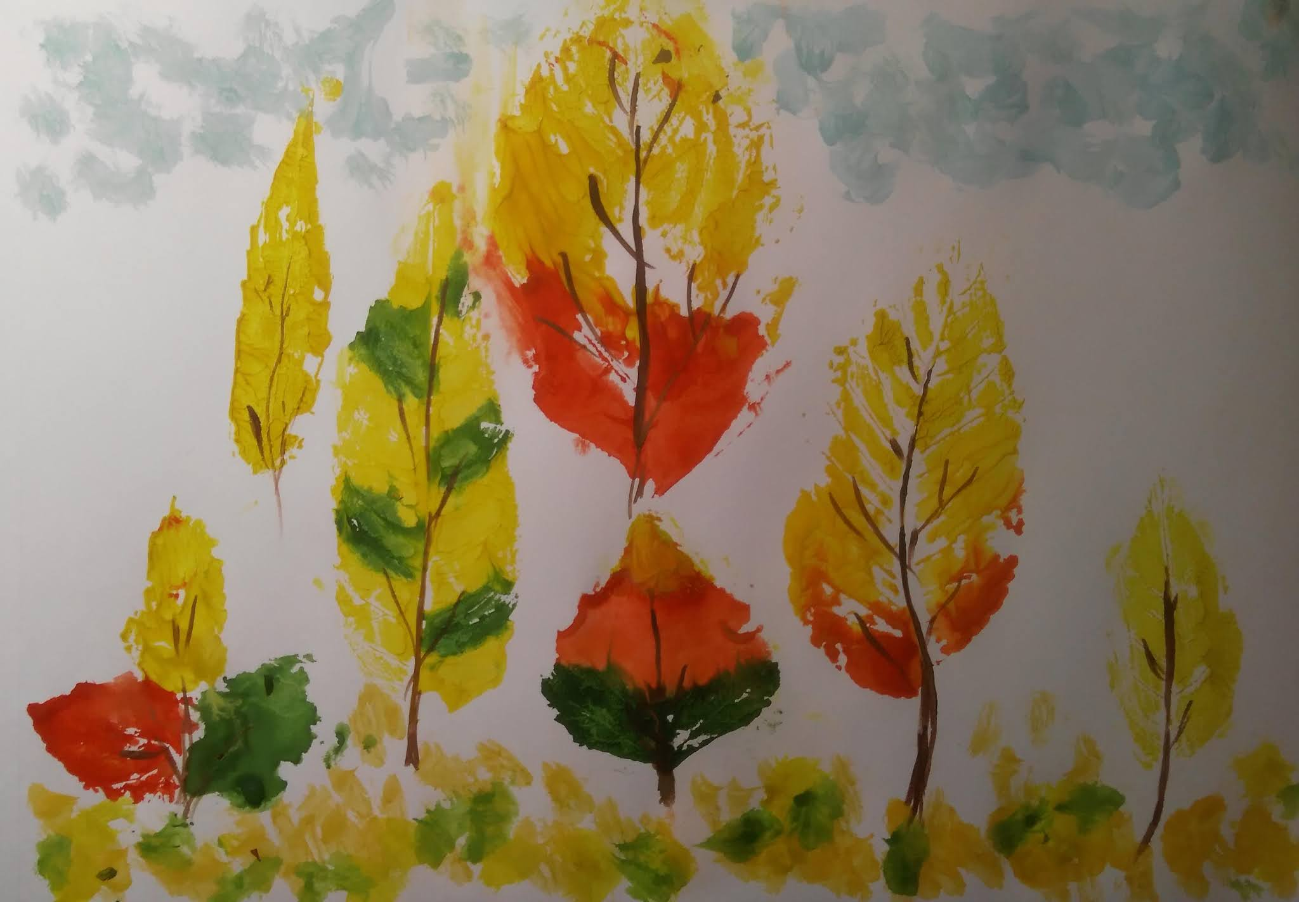
Описание осваиваемого приема: нанести краску на засушенный лист (опустить его в тарелочку с краской или аккуратно с помощью кисти нанести краску на одну из его сторон), наметить на бумаге место для отпечатка, приложить намазанную поверхность засушенного листа, слегка прижать. Такое же действие можно сделать при помощи листа китайской капусты. Нанести краску с помощи кисти на лист китайской капусты, приложить намазанную поверхность китайской капусты, слегка прижать. Теперь на свое усмотрение можете дорисовать не достающие детали вашего пейзажа или кисточкой или любым понравившимся нетрадиционным способом рисования.

Slide 16
Еще одна интересная техника : «Рисование мыльными пузырями». Для работы потребуется: вода в баночке, детский шампунь или жидкое мыло, гуашь,акварель или пищевые красители,плотная бумага, трубочки для коктейля, ложечка.

Slide 17
Описание работы:
В воду добавьте шампунь или жидкое мыло.Концентрация примерно 1:10 (не строго). Чтобы пузыри были большими и подолгу не лопались, добавьте в воду чуть-чуть желатина или глицерина. Все ингредиенты перемешайте и оставьте постоять на 2-3 дня. Затем профильтруйте раствор через марлю и оставьте в холодильник на 12 часов. Процедуру можно упростить - просто добавив в воду мыльный раствор и красители.
Чем больше красителя, тем ярче цвет пузырей.

Slide 18
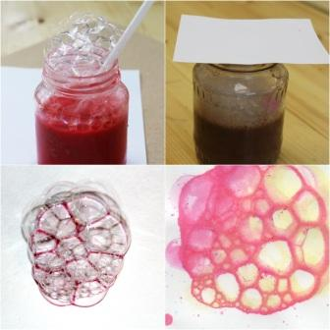
Все, теперь можно создавать красивые воздушные шары.
1 способ. Берем соломинку для коктейля и начинаем пенить раствор (дуем в трубочку, чтобы пузыри поднялись в баночке. Когда пена поднялась, берем плотную бумагу и прислоняем ее к мыльной пене.

Slide 19
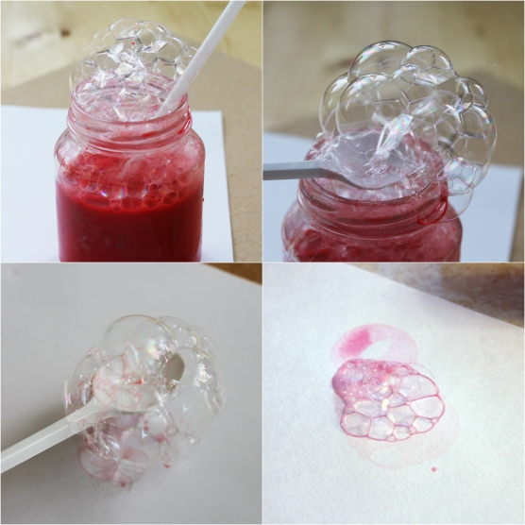
2 способ.
Можно снимать поднявшиеся пузыри ложкой и выкладывать на листе.
Таким образом, можно одним листом бумаги пройтись по всем цветам.

Slide 20
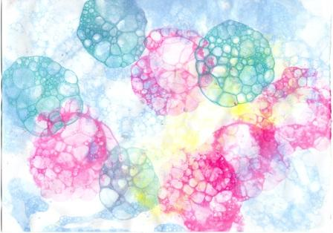
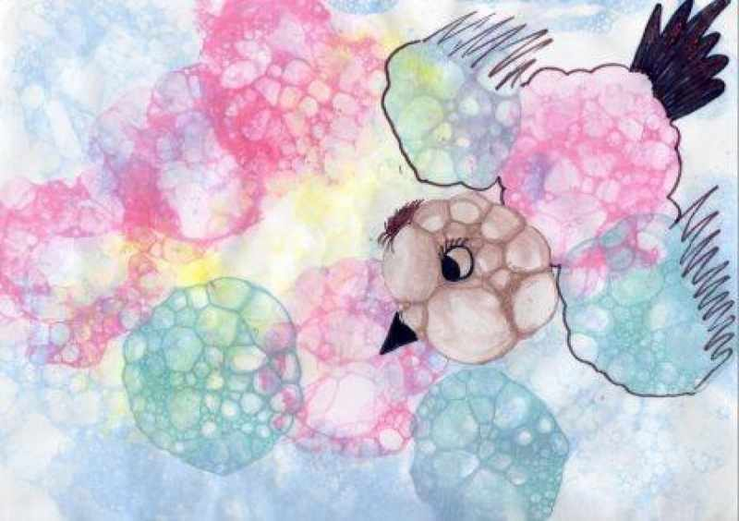
А теперь начинаем всматриваться в узоры мыльных пузырей и фантазировать, дорисовывать.

Slide 21
Итог мастер-класса. - Уважаемые родители! Наш мастер-класс подошел к концу. Смею надеяться, что теперь в беседах с детьми о занятиях рисованием вы сможете проявить свою немалую осведомленность! Спасибо всем за внимание.

